Slide 1
О работе в федеральной информационной системе «Федеральный реестр сведений о документах об образовании и (или)о квалификации, документах об обучении» (ФИС ФРДО)
Подсистема сбора данных о среднем профессиональном образовании
Краснодар
22 марта 2018 года

Slide 2
Организация работы с ФИС ФРДО
Приобретение оборудования и подключение к ФИС ФРДО
Организация работы по заполнению шаблонов EXCEL
Получение парольно-ключевой информации и ЭЦП

Slide 3
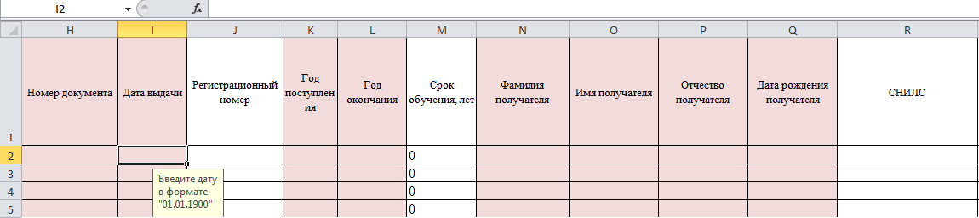
Шаблон EXCEL ФИС ФРДО

Slide 4
Шаблон EXCEL ФИС ФРДО

Slide 5
Регистрация/вход в ФИС ФРДО

Slide 6
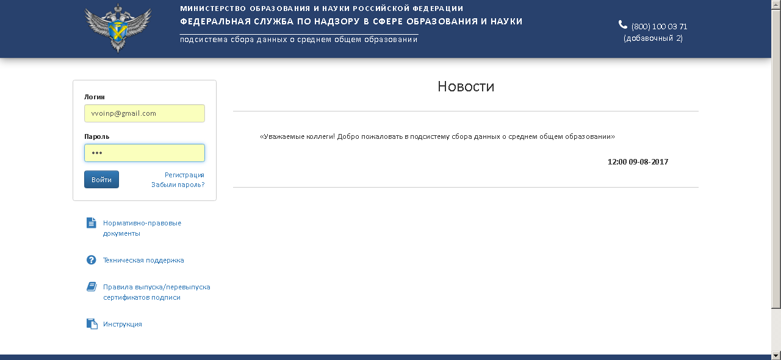
ФИС ФРДО подсистема сбора данных о среднем общем образовании

Slide 7
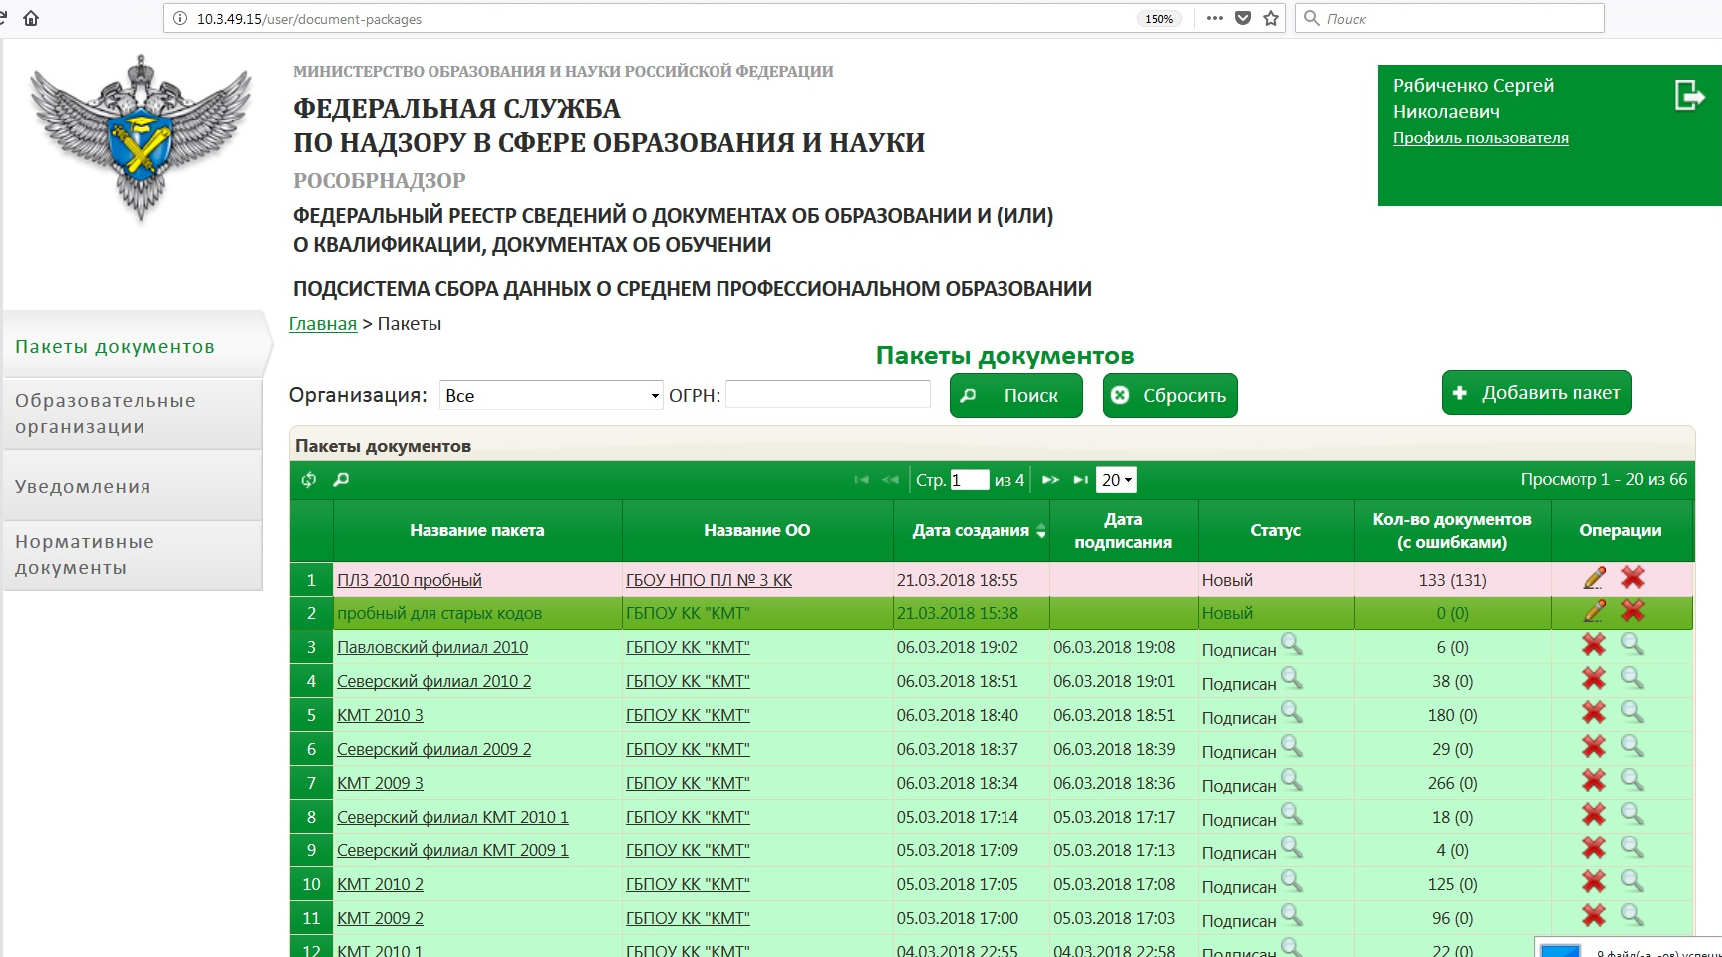
Вкладка «Пакеты документов»

Slide 8
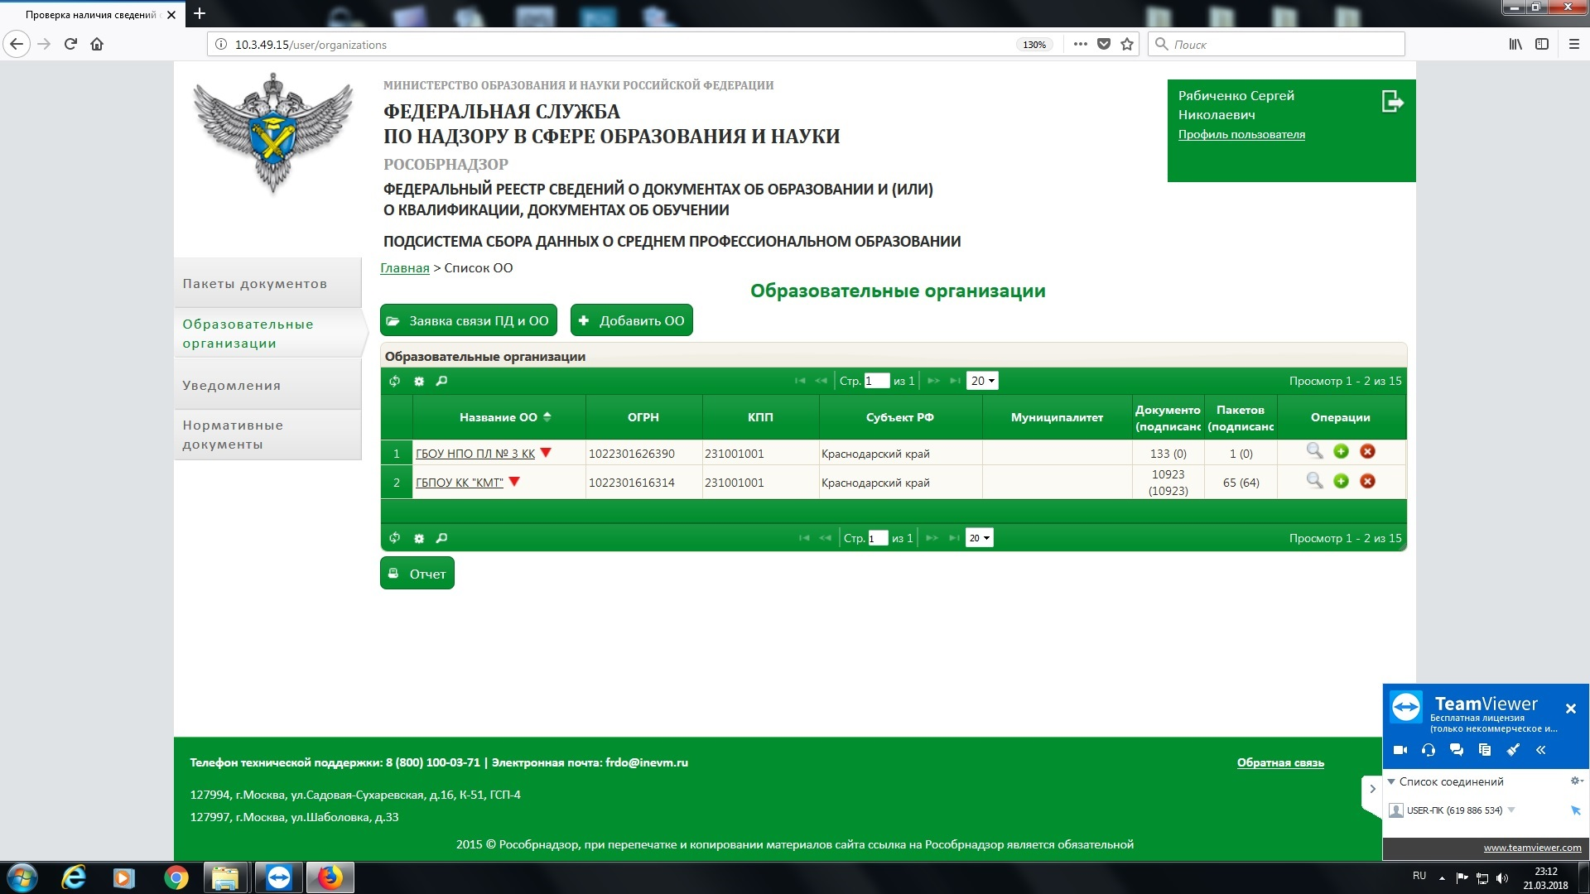
Вкладка «Образовательные организации»

Slide 9
Вкладка «Уведомления»

Slide 10
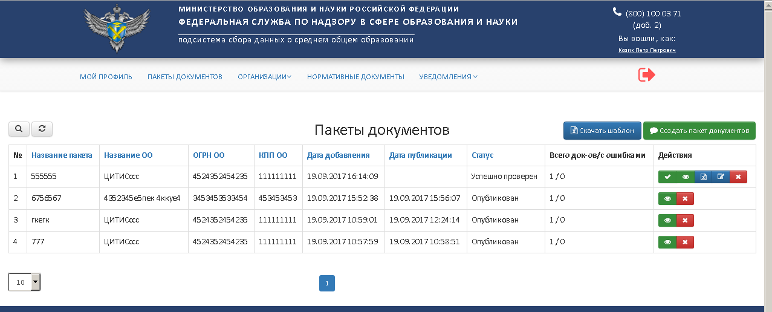
ФИС ФРДО подсистема сбора данных о среднем общем образовании

Slide 11
Установка связи с ОО

Slide 12
Поиск ОО в реестре

Slide 13
Создание новой ОО в реестре

Slide 14
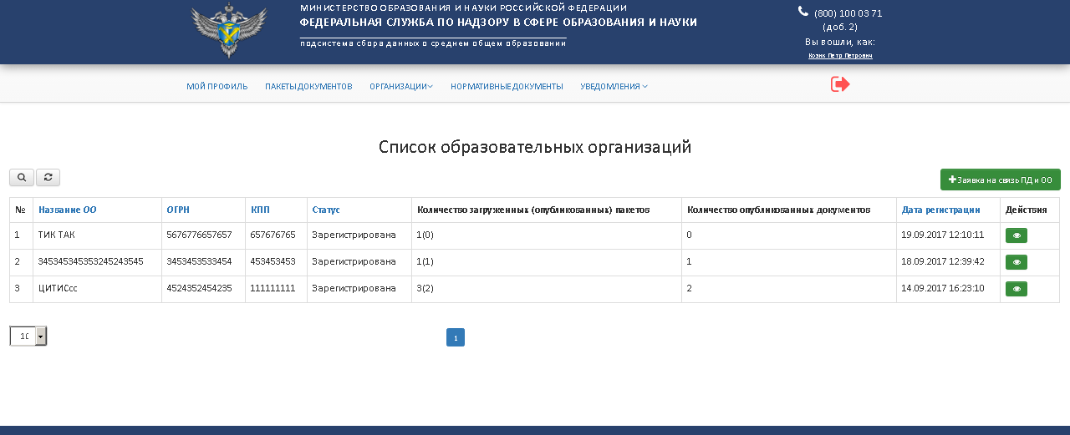
ФИС ФРДО подсистема сбора данных о среднем общем образовании

Slide 15
Вкладка «Пакеты документов»

Slide 16
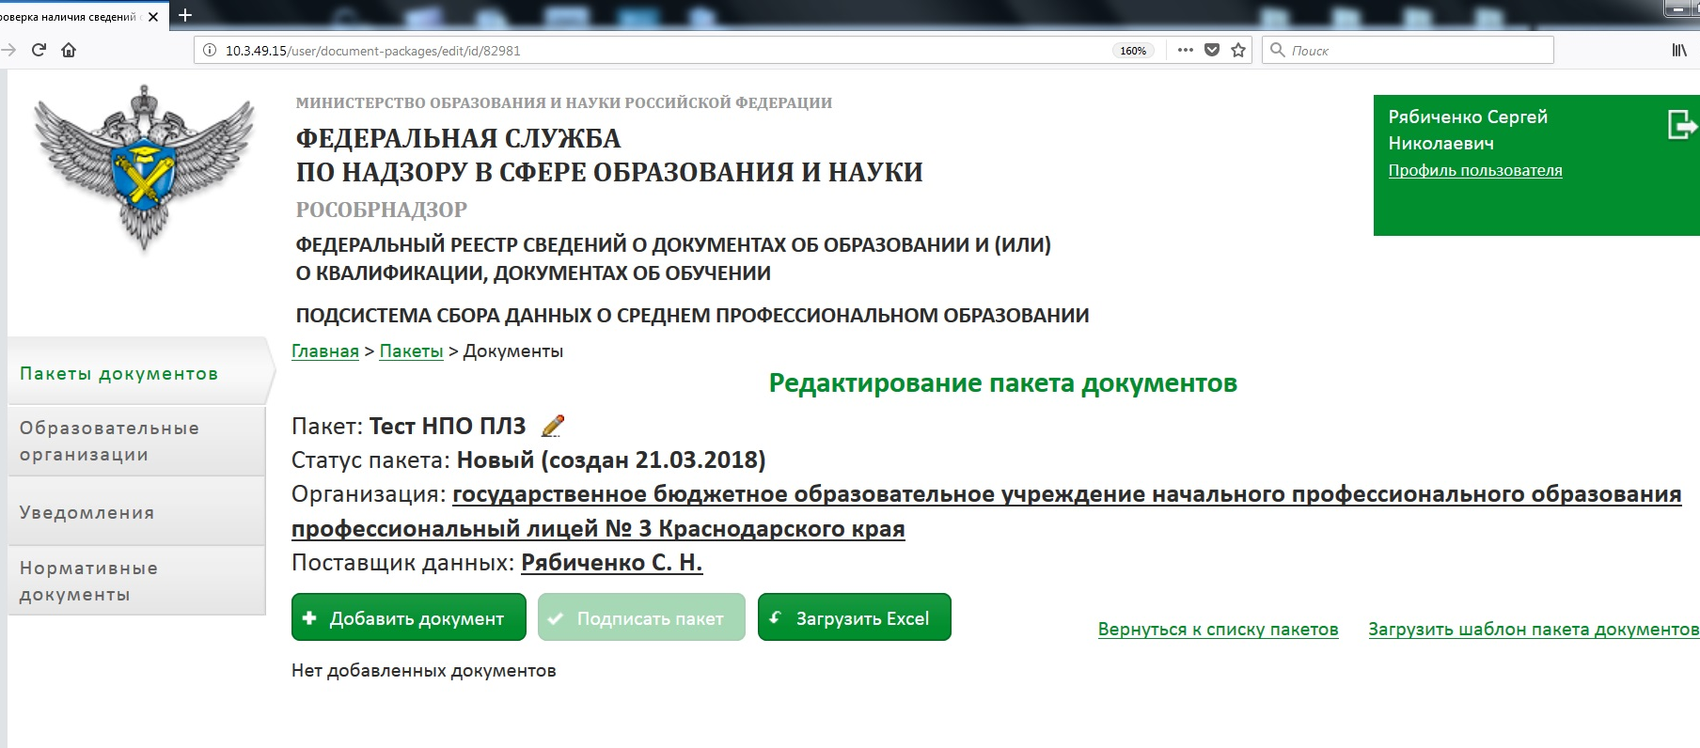
Создание пакета документов

Slide 17
Загрузка подготовленного пакета

Slide 18
Результат загрузки из EXCEL

Slide 19
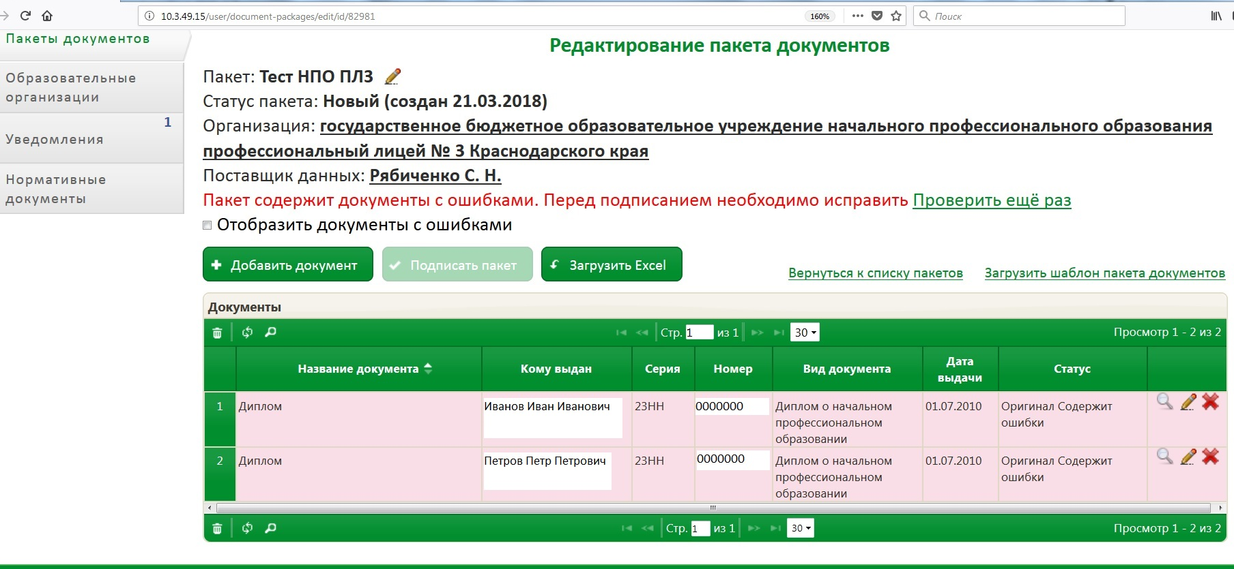
Выясняем причину

Slide 20
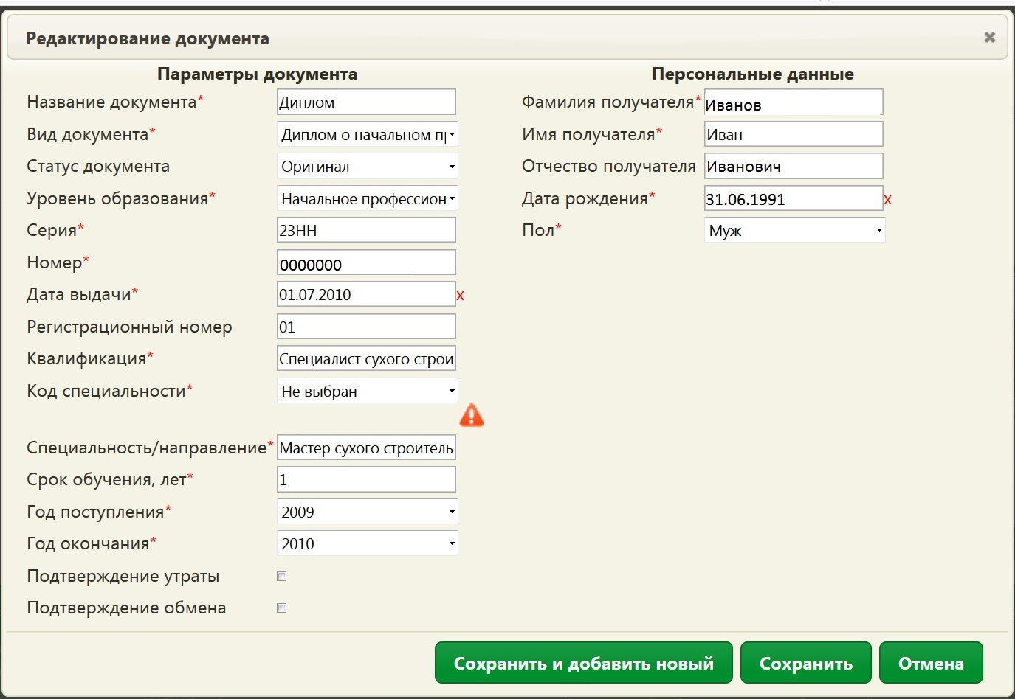
Работа над ошибками

Slide 23
Результат загрузки

Slide 24
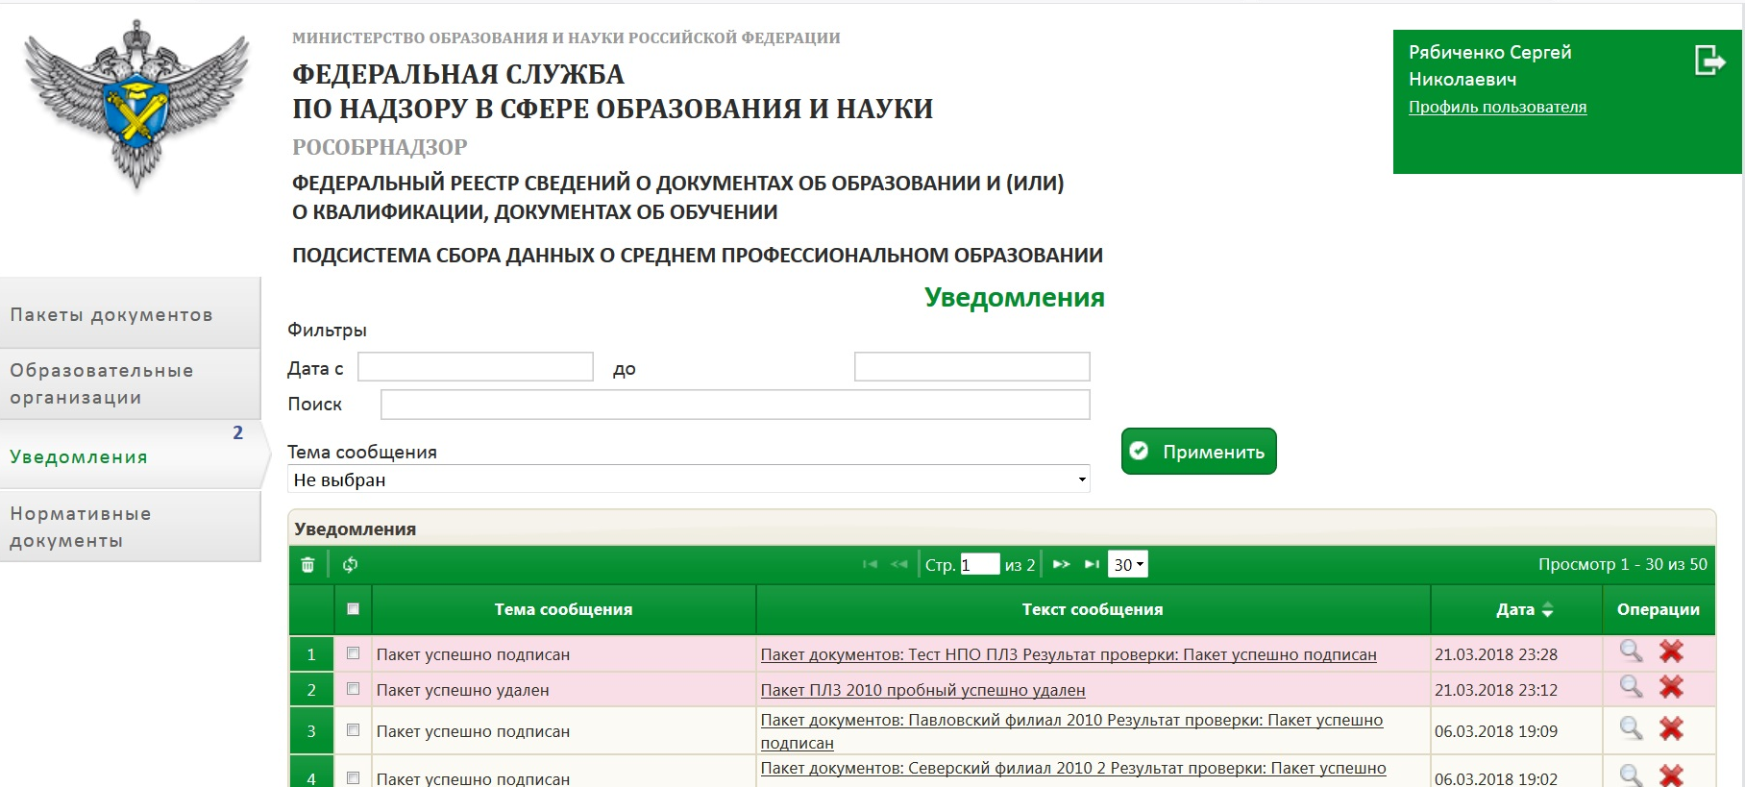
Вкладка «Уведомления»

Slide 25
Очеты

Slide 26
Графики

Slide 27
Для подключения к сети Рособрнадзора 3608 по схеме 1 вариант 2 необходимо предоставить следующие документы:
Заполнение шаблонов EXCEL
Проверка шаблона, подготовка к выгрузке (правильность заполнения, и наименования шаблона: ОГРН-ИНН-ХХХХХХХ)
Вход в систему
Установление связи с ОО (однократно при первом входе или после разрыва связи с ОО)
Создание пакета и выгрузка в него заполненного шаблона
При отсутствии ошибок подписание и опубликование пакета, в противном случае исправление ошибок .

Slide 28
Спасибо за внимание!

